Slide 1

Ресурсы центра «Точка роста» для реализации индивидуального проекта
Пармёнова Любовь Валерьевна,
учитель информатики МОУ СШ № 2,
учитель информатики,
г. Переславль-Залесский
2023 г.

Slide 2
Индивидуальный проект учащегося
9 класс | 10 класс
Подготовка проекта под руководством учителя-наставника | Обязательный учебный предмет + самостоятельная работа над проектом с руководителем
Защита проекта – обязательное условие для допуска к ОГЭ и получения аттестата | Защита проекта – обязательное условие для допуска к ЕГЭ и получения аттестата

Slide 3
Реализация проектов на стыке разделов учебных дисциплин
Программирование
Информацион-ные технологии
Робототехника

Slide 4
Реализация проектов на стыке разделов учебных дисциплин
Химия / биология / физика
Статистическая обработка данных (информацион-ные технологии)
Математические методы (модели) (математика)

Slide 5
Проблема для учителя:
Как встроить в преподавание своего учебного предмета с его обязательным теоретическим материалом и набором практических и контрольных работ
индивидуальную работу с учениками по темам их проектов, где требуется
- дополнительное изучение материала,
- проведение опытов, тестов,
- анализ результатов,
- повторение попыток и так далее?

Slide 6
Ресурсы «Точки роста»
«Точка роста» - место для реализации программ
учебных предметов основного образования
курсов по выбору учащегося
программ дополнительного образования
Для этого предоставлено
удобное пространство (помещение)
оборудование
учебные часы, расписание для проведения занятий

Slide 7
По цифровому профилю в «Точке роста»
Проводятся занятия по некоторым темам
учебного предмета «Информатика» (8 – 11 классы, базовый и углублённый уровень)
курсы по выбору «Основы программирования», «Создание сайта»
программы дополнительного образования «Программирование на языке Python», «Робототехника»
Это позволяет
изучить некоторые темы, полезные для выполнения проектов, получить дополнительные консультации учителя,
работа проходит в малых группах и индивидуально в комфортной среде в коллективе единомышленников

Slide 8
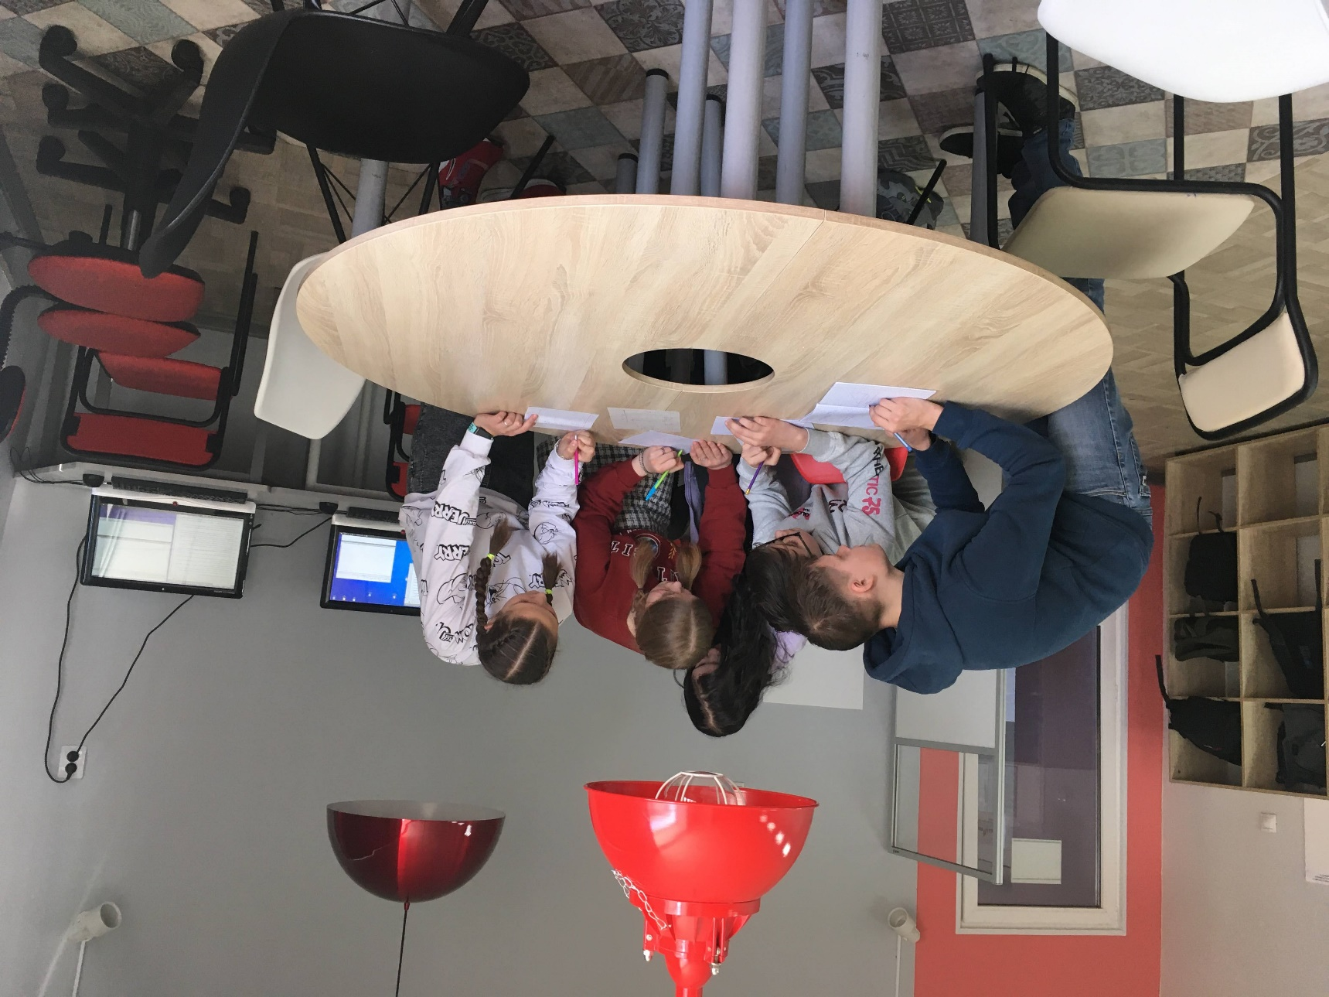
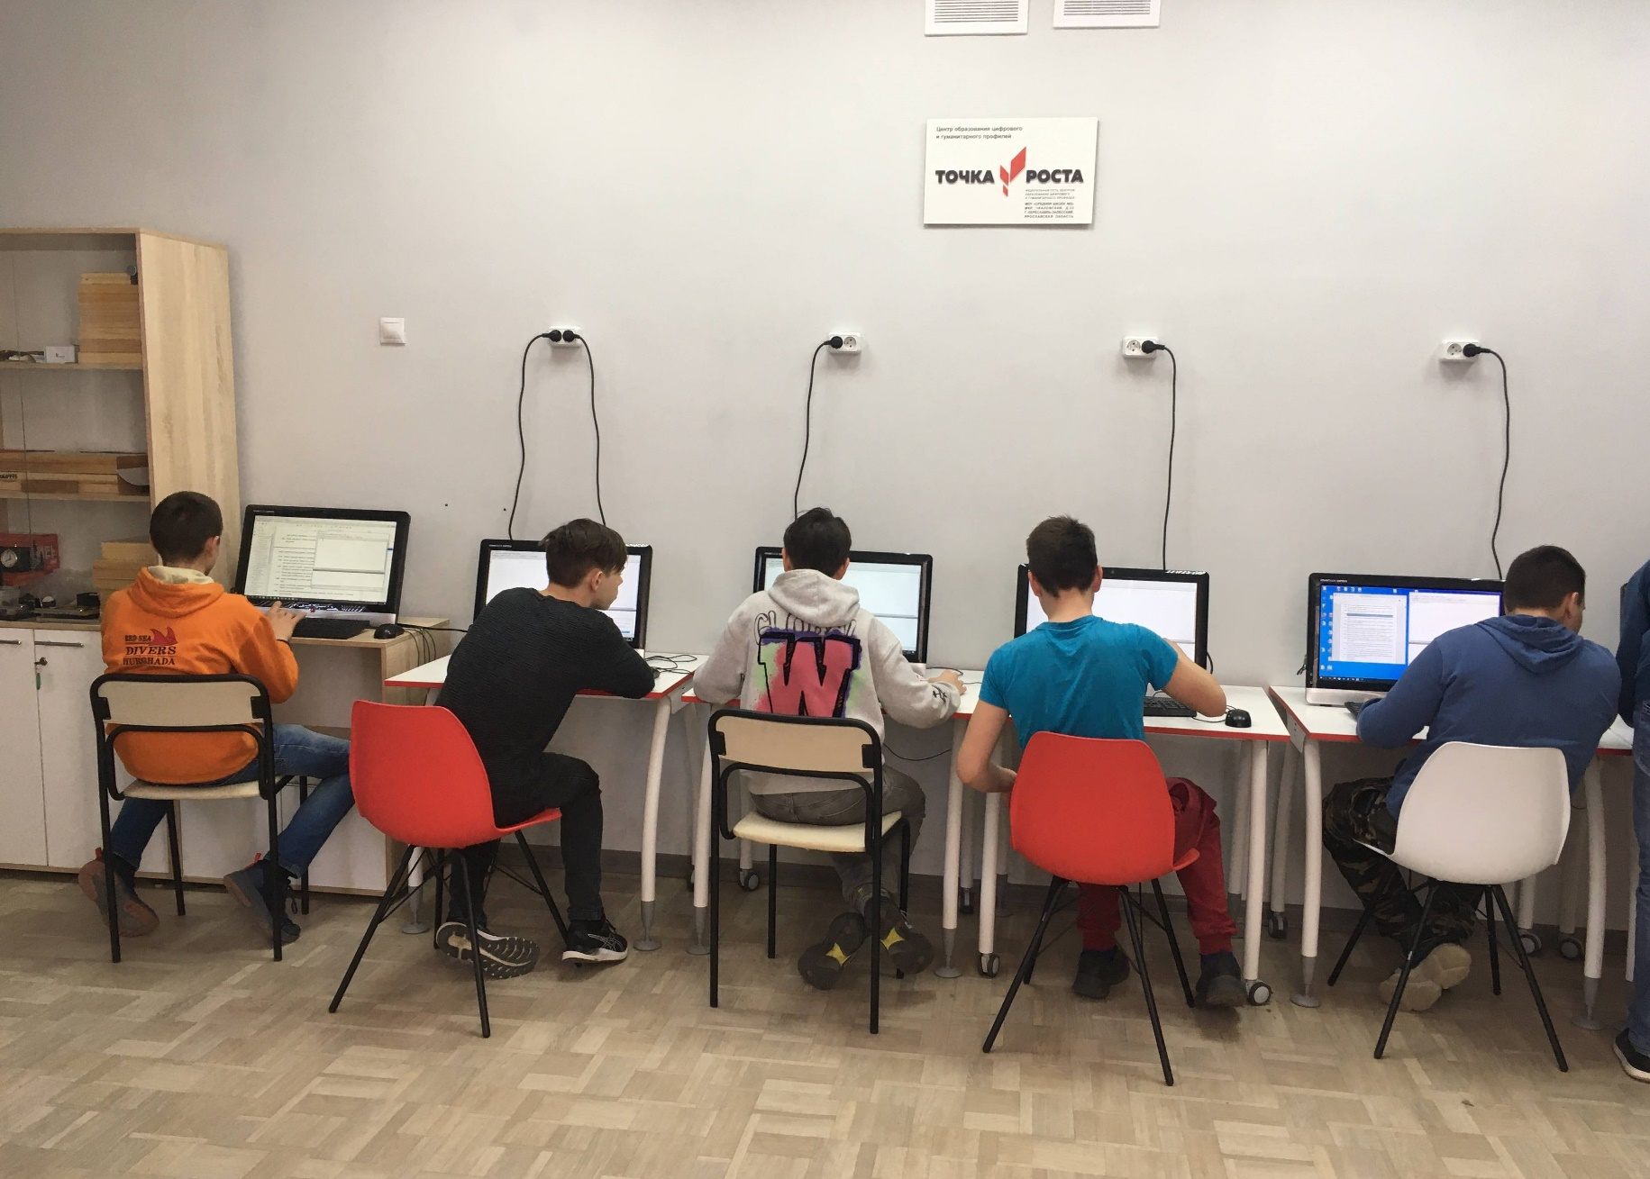
Информатика: уроки
8 «Б», программируем циклы с условием: практическая работа в группах

Slide 9
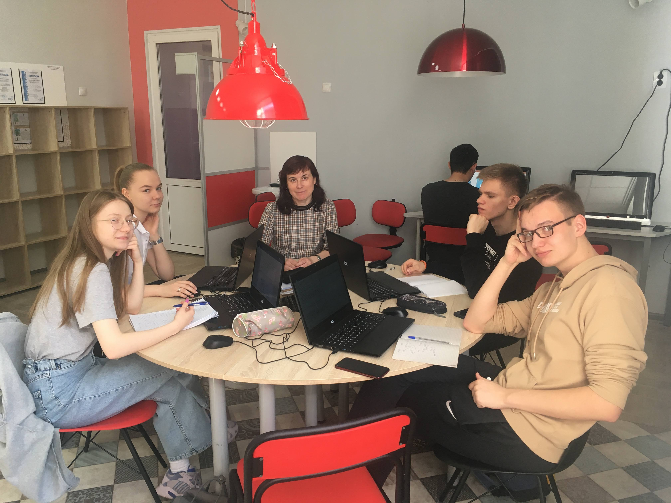
Дополнительное образование:
«Программирование»
Курс по программированию, применяем навыки для решения задач ЕГЭ и разработки проектов, занятие в форме семинара-практикума
Иванина Алина слева на перднем плане, проект по робототехнике «Создание устройства, сигнализирующего при плохой освещённости» на основе конструктора «Йодо»

Slide 10

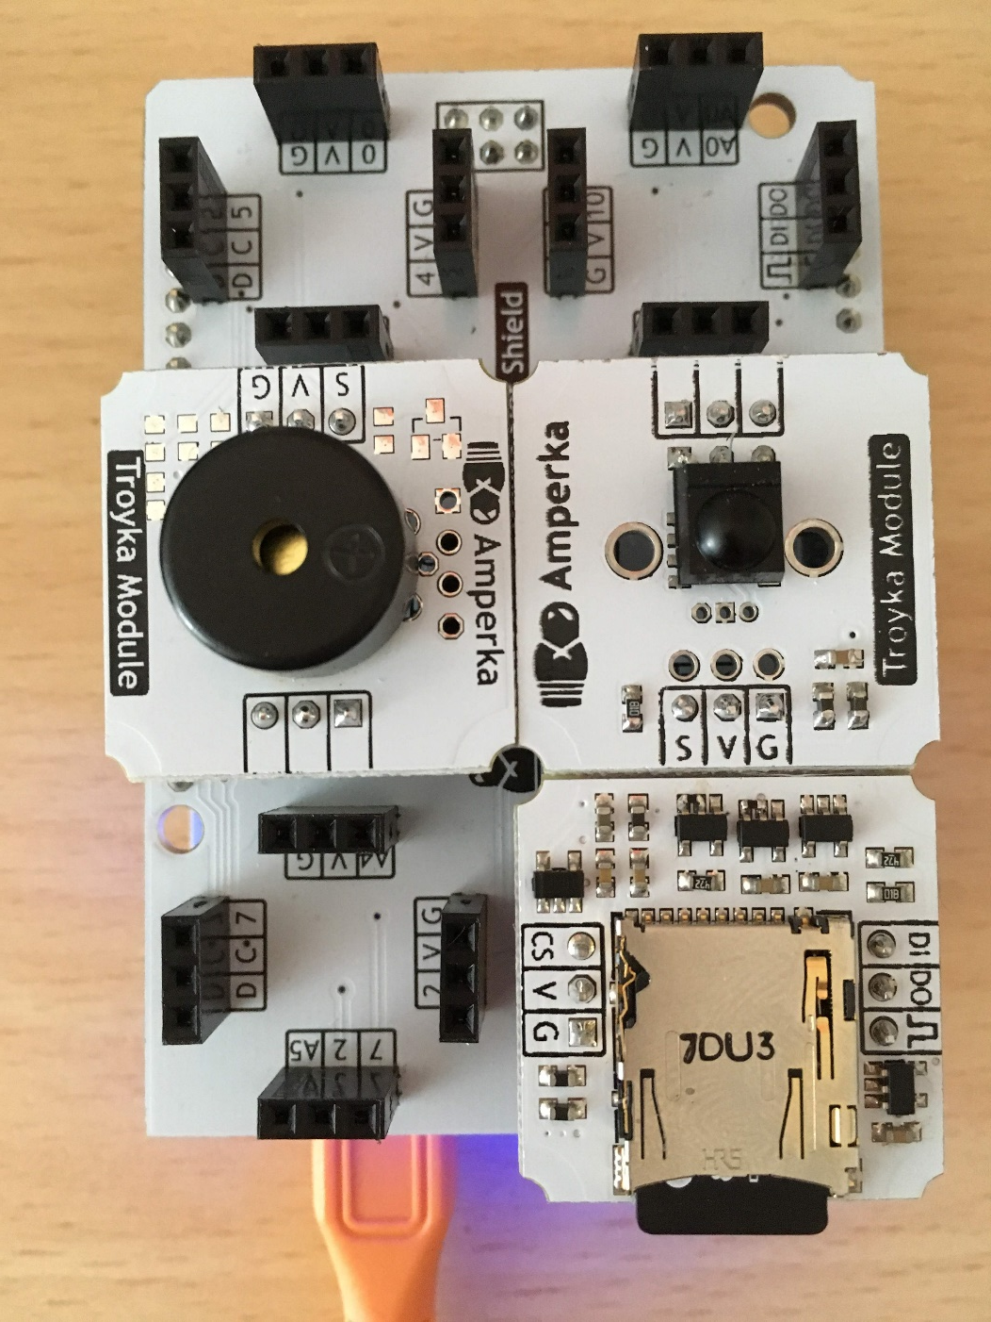
Опыт использования
Индивидуальные проекты
ученицы 10 «А» класса Иваниной Алины, 2020 – 2021 уч. год
ученика 10 «А» класса Шипулина Александра, 2018 – 2019 уч. год
и целый ряд проектов по программированию учащихся 9 классов, реализующих приложения, работающих на основе классических алгоритмов
(шифрование, построение графиков функций)

Slide 11
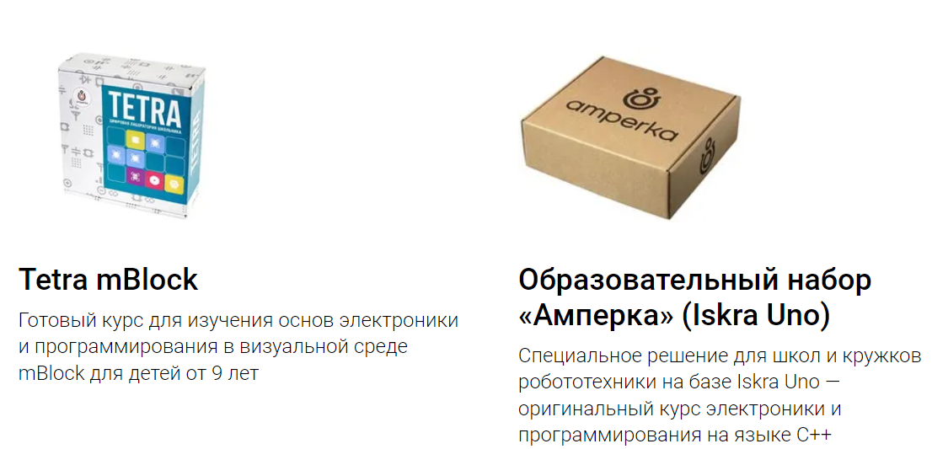
Перспективы развития: робототехника - технология
Используем на занятиях по робототехнике в 3 – 4 классах в текущем учебном году | Планируем использовать в III четверти на уроках технологии в 8 классах в текущем учебном году и в дополнительном образовании для учащихся 8 – 9 классов с выходом на индивидуальные проекты

